Slide 1
Opre 2. HF teszt
SC ütemező 3 ütemig

Slide 2
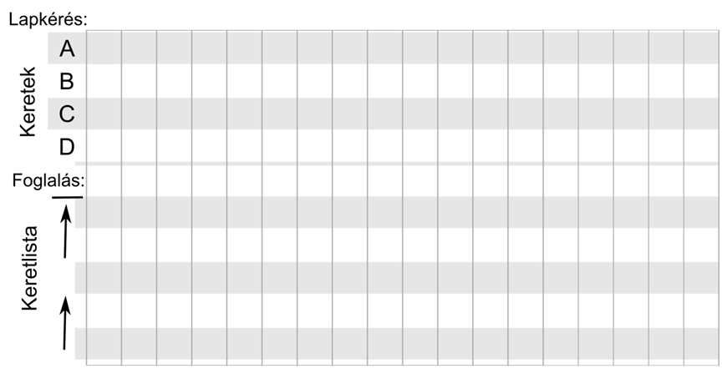
1 2 3 -1 5 -1
C
B
A

Slide 3
1 2 3 -1 5 -1
1
C
B
A
A1
A

Slide 4
1 2 3 -1 5 -1
1
A
C
B
3
0
0
A1
A

Slide 5
1 2 3 -1 5 -1
1
2
A
C
B
3
0
A1 B2
A
B

Slide 6
1 2 3 -1 5 -1
1
2
B
A
C
3
3
0
A1 B2
A
B

Slide 7
1 2 3 -1 5 -1
1
2
3
B
A
C
3
3
A1 B2 C3
A
B
C

Slide 8
1 2 3 -1 5 -1
1
2
3
C
B
A
C
3
3
A1 B2 C3
A
B
C

Slide 9
1 2 3 -1 5 -1
1
2
3
B
A
C
3
3
A1 B2 C3
A
B
C

